Slide 1
Linux进程通信与内存管理
西安交通大学计算机学院

Slide 2
Linux进程通信与内存管理
本实验在用户态下，根据所学习的操作系统原理，完成Linux下进程通信与内存管理算法的实现，通过实验，进一步理解所学理论知识。
进程软中断与管道通信（必做）
内存分配与回收、页面置换（二者选一）
西安交通大学计算机学院

Slide 3
Linux进程的数据结构
在Linux中，进程用task_struct表示，所有进程被组织到以init_task为表头的双向链表中（见[include/linux/sched.h]SET_LINKS()宏），该链表是全系统唯一的。
系统维护一个名为task的数组，task包含指向系统所有进程的task_struct结构的指针，task数组默认值为512,Linux从系统内存分配一个task_struct结构并将其加入task数组。当前运行进程的结构用current指针指示。
西安交通大学计算机学院

Slide 4
Process Control Block进程控制块
Linux系统中进程的task_struct结构的信息可分为8类:
  标识号:进程标识号\用户标识号\组标识号
  状态信息:运行\等待\停止\僵死
  调度信息:见下页
  有关进程间通信的信息
  进程链信息:父进程指针\兄弟进程指针\子进程
  时间和定时器:进程的建立时间\使用的CPU时间
  文件系统信息:进程打开文件的描述符信息等
  进程上下文信息:进程的运行环境信息,包括寄存器的值以及堆栈信息

Slide 5
Process Control Block进程控制块
Linux进程的task_struct中与调度相关的信息:
  Policy(策略): Linux有一般进程和实时进程两类.
  Priority(优先级):可通过系统调用或renice命令修改进程的优先级.该值实际是进程从开始运行算起的,允许进程运行的时间值.
  Rt_priority(实时优先级):实时进程的相对优先级
  Counter(计数器):进程运行的时间.开始运行时设置为其priority,每次时钟中断该值减1.

Slide 6
Process Creation 进程创建
LINUX examples
  在LINUX系统中用户键入一个命令（如date, ls )，shell就创建一个进程。
  用户程序可使用fork()系统调用创建多个进程，每个进程执行一个程序段。
  在fork后 ,可以通过exec() 用一个新程序替代进程。

Slide 7
fork.c的主要工作
为task_struct申请空闲内存页，并填入新进程标识号和其他内容
  调用find_empty_process()寻找空闲的进程槽（process stot）
  为kernel_task_page申请内存空闲页面
  复制父进程的LDP
  复制父进程的mmap
  建立文件系统有关信息，包括文件描述符和i节点等
西安交通大学计算机学院

Slide 8
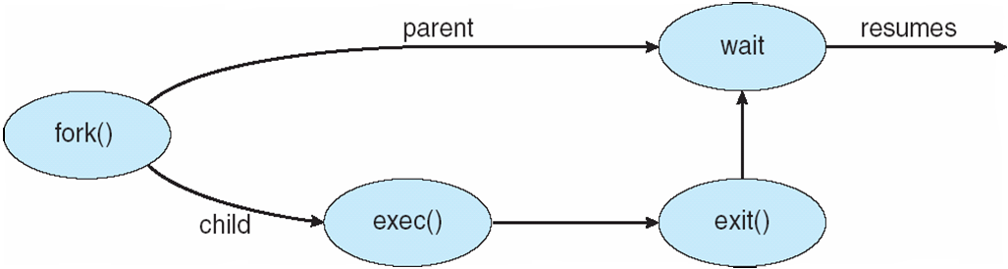
Process Creation

Slide 9
RAM
Id=2000
State=ready
Id=2001
OS
State=ready
1. PCB with new
id created
PCB of parent
PCB of child
2. Memory allocated for child
Initialized by copying over
from the parent
Process
calls fork
3. If parent had called wait,
it is moved to a waiting queue
4. If child had called exec,
its memory overwritten
with new code & data
Processes
Parent’s memory
Child’s memory
5. Child added to ready queue,
all set to go now!

Slide 10
进程管理相关系统调用介绍
1.fork(): 创建一个子进程.
fork()函数的作用是创建一个子进程，这个子进程是父进程的一个副本，即进程映像，除了进程标识数以及与进程特性有关的一些参数外,其他都与父进程相同,并都受进程调度程序的调度。
在代码层面，如果创建进程失败,则fork()返回值为-1；若创建成功, fork()函数调用一次会返回两次：从父进程返回值是子进程号,从子进程返回的值是0。
Notes:
在早期的操作系统中，当使用fork创建子进程时，会直接将父进程的所有内存空间完整地复制给子进程，这在内存使用和性能上都存在很大的问题，尤其是对于大型程序来说，复制大量内存数据会消耗大量时间和内存资源。为了解决这个问题，Linux 引入了写时复制（Copy - On - Write，COW）技术 。写时复制的原理是，在fork创建子进程时，内核并不立即复制父进程的整个地址空间，而是让父进程和子进程共享同一个物理内存拷贝，同时将这些共享内存页标记为只读。只有当父子进程中的某一个试图对共享内存页进行写操作时，才会触发缺页异常，此时内核会为需要写入的进程创建该内存页的一个新副本，然后将新副本的权限设置为可写，进程再对新副本进行写操作 。例如，假设父进程有一个数据段，其中包含一个变量x，值为 10。在fork创建子进程后，父子进程共享这个数据段的物理内存页。当父进程或者子进程想要修改x的值时，就会触发写时复制机制。内核会为执行写操作的进程创建一个新的数据段内存页，将原内存页的数据复制到新页，然后在新页上进行写操作。这样，另一个进程的数据段仍然保持不变，实现了数据的独立修改 。写时复制机制带来了很多优势：一方面，它显著提高了fork操作的效率，因为不需要在创建子进程时立即复制大量内存数据，减少了创建子进程的时间开销；另一方面，它有效地节省了内存资源，尤其是在父子进程共享大量数据且大部分数据不需要修改的情况下，避免了不必要的内存复制 。

Slide 11
进程管理相关系统调用介绍
2.exec(): 装入并执行相应程序
exec函数的功能是用一个新的程序替换当前进程的正文段、数据段、堆段和栈段，使得当前进程从新程序的入口点开始执行 。也就是说，当一个进程调用exec系列函数时，它会放弃当前正在执行的程序，转而执行一个新的程序。
exec函数并不会创建新的进程，进程的 PID 在执行exec前后保持不变 。这意味着，虽然进程执行的程序发生了变化，但它在系统中的 “身份标识”（PID）并没有改变 。

Slide 12
进程管理相关系统调用介绍
2.exec(): 装入并执行相应程序
exec系列函数有多个变体，如execl、execv、execlp、execvp、execle、execvpe等，它们的主要区别在于参数的传递方式和对环境变量的处理。以execl函数为例，它的函数原型为int execl(const char *path, const char *arg, ...)，其中path是要执行的程序的路径，arg是传递给程序的参数列表，参数列表以NULL结尾。而execlp函数的原型为int execlp(const char *file, const char *arg, ...)，它会根据环境变量PATH来查找要执行的程序，不需要指定完整的路径。
System()函数与exec的作用有类似，但有不同。这个需要在实验中去验证。

Slide 13
进程管理相关系统调用介绍
在实际Linux 编程中，fork、wait和exec这三个函数通常会协同工作，共同完成各种复杂的任务 。
比如，在 Shell 脚本的实现中：
  当用户在终端输入一条命令，比如ls -l，Shell 进程会首先调用fork创建一个子进程 。这个子进程继承了 Shell 进程的大部分资源，包括打开的文件描述符等 。
  然后子进程调用exec函数族中的某个函数，比如execlp，将自身替换为ls程序的执行 。
  此时，子进程开始执行ls程序的代码，根据传入的参数-l以长格式列出当前目录下的文件 。而父进程（即 Shell 进程）则调用wait函数等待子进程结束 。
  当子进程执行完ls命令后，父进程从wait函数返回，继续等待用户输入下一条命令 。通过这样的协同工作，Shell 能够实现对用户输入命令的解析和执行 。

Slide 14
进程管理相关系统调用介绍
3. wait():父进程处于阻塞状态,等待子进程终止,其返回值为所等待子进程的进程号。当父进程调用wait函数时，会发生以下事情：
  首先，父进程会被阻塞，暂停执行，直到它的一个子进程结束；
  然后，wait函数会回收子进程的资源，包括释放子进程占用的内存空间、关闭子进程打开的文件描述符等；
  最后，wait函数还会获取子进程的退出状态，让父进程了解子进程是如何结束的，比如是正常退出还是异常终止 。
wait函数对于资源回收和避免僵尸进程的产生具有至关重要的意义。在 Linux 系统中，每个进程都占用一定的系统资源，如果父进程创建了子进程后，不等待子进程结束并回收其资源，子进程就会变成僵尸进程 。僵尸进程虽然已经结束运行，但它的进程控制块（PCB）仍然保留在系统中，占用系统资源，长期积累会导致系统资源浪费和性能下降 。通过wait函数，父进程可以及时回收子进程的资源，避免僵尸进程的出现，确保系统的稳定运行 。

Slide 15
进程管理相关系统调用介绍
wait函数的原型定义在<sys/types.h>和<sys/wait.h>头文件中
具体原型为pid_t wait(int *status);
  其中，pid_t是一种数据类型，用于表示进程 ID；status是一个指向整数的指针，用于存储子进程的退出状态信息 。
  如果status为NULL，表示父进程不关心子进程的退出状态，只希望等待子进程结束并回收其资源 。如果status不为NULL，wait函数会将子进程的退出状态信息存储在status指向的整数中 。
Notes:
wait函数的原型定义在<sys/types.h>和<sys/wait.h>头文件中，具体原型为pid_t wait(int *status);。其中，pid_t是一种数据类型，用于表示进程 ID；status是一个指向整数的指针，用于存储子进程的退出状态信息 。如果status为NULL，表示父进程不关心子进程的退出状态，只希望等待子进程结束并回收其资源 。如果status不为NULL，wait函数会将子进程的退出状态信息存储在status指向的整数中 。

Slide 16
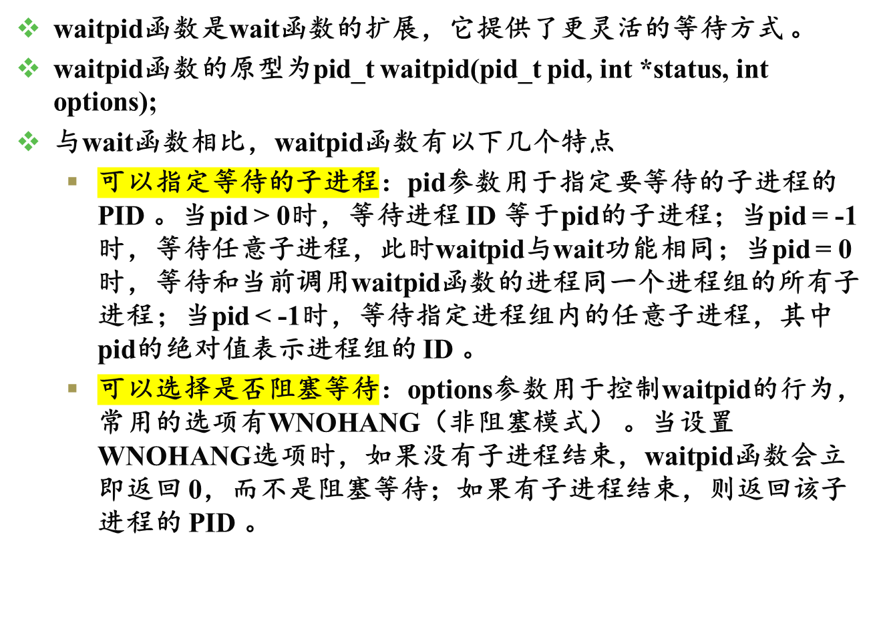
进程管理相关系统调用介绍
Notes:
waitpid函数是wait函数的扩展，它提供了更灵活的等待方式 。waitpid函数的原型为pid_t waitpid(pid_t pid, int *status, int options); 。与wait函数相比，waitpid函数有以下几个特点：可以指定等待的子进程：pid参数用于指定要等待的子进程的 PID 。当pid > 0时，等待进程 ID 等于pid的子进程；当pid = -1时，等待任意子进程，此时waitpid与wait功能相同；当pid = 0时，等待和当前调用waitpid函数的进程同一个进程组的所有子进程；当pid < -1时，等待指定进程组内的任意子进程，其中pid的绝对值表示进程组的 ID 。可以选择是否阻塞等待：options参数用于控制waitpid的行为，常用的选项有WNOHANG（非阻塞模式） 。当设置WNOHANG选项时，如果没有子进程结束，waitpid函数会立即返回 0，而不是阻塞等待；如果有子进程结束，则返回该子进程的 PID 。可以处理更多子进程状态：除了可以获取子进程的正常退出和异常终止状态外，waitpid函数还可以通过WUNTRACED选项报告被跟踪的子进程（即使它们尚未停止），通过WCONTINUED选项报告被继续执行的子进程（即被SIGCONT信号继续执行） 。waitpid函数在一些复杂的场景中非常有用 。例如，当父进程需要同时管理多个子进程，并且希望在不阻塞的情况下获取子进程的状态时，可以使用waitpid函数的非阻塞模式 。通过循环调用waitpid函数，并设置WNOHANG选项，父进程可以在等待子进程结束的同时继续执行其他任务

Slide 17
进程管理相关系统调用介绍
4.exit():进程自我终止,释放所占资源,通知父进程可以删除自己,此时它的状态变为P_state= SZOMB,即僵死状态.如果调用进程在执行exit时其父进程正在等待它的中止wait()，则父进程可立即得到该子进程的ID号。
5.getpid():获得进程号,另外getppid()是获得父进程号。

Slide 18
进程管理相关系统调用介绍
6.lockf(files,function,size):用于锁定文件的某些段或整个文件。本函数适用的头文件为：#include<unistd.h>,
参数定义：int lockf(files,function,size)
int files,founction;
long size;
files 是文件描述符，function表示锁状态，1表示锁定，0表示解锁；size是锁定或解锁的字节数，若为0则表示从文件的当前位置到文件尾。

Slide 19
进程管理相关系统调用介绍
7.kill(pid,sig)：一个进程向同一用户的其他进程pid发送一中断信号
8.signal(sig,function): 捕捉中断信号sig后执行function规定的操作。
头文件为：#include <signal.h>
参数定义：signal(sig,function)
int sig;
void (*func) ();

Slide 20
值 | 名字 | 说明
01 | SIGHUP | 挂起
02 | SIGINT | 中断，当用户从键盘键入“del”键时
03 | SIGQUIT | 退出，当用户从键盘键入“quit”键时
04 | SIGILL | 非法指令
05 | SIGTRAP | 断点或跟踪指令
06 | SIGIOT | IOT指令
07 | SIGEMT | EMT指令
08 | SIGFPE | 浮点运算溢出
09 | SIGKILL | 要求终止进程
10 | SIGBUS | 总线错误
11 | SIGSEGV | 段违例，即进程试图去访问其地址空间以外的地址
12 | SIGSYS | 系统调用错
13 | SIGPIPE | 向无读者的管道中写数据
14 | SIGALARM | 闹钟
15 | SIGTERM | 软件终止
16 | SIGUSR1 | 用户自定义信号
17 | SIGUSR2 | 用户自定义信号
18 | SIGCLD | 子进程死
19 | SIGPWR | 电源故障

Slide 21
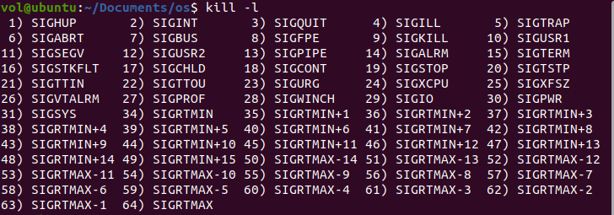
进程管理相关系统调用介绍
在linux系统下，我们可以输入kill -l来观察所有的信号以及对应的编号
随着linux内核版本的不同，信号的编号也会有所改变，实验的时候根据自己的操作系统内核版本选择对应的信号编号即可。

Slide 22
进程管理相关系统调用介绍
9.pipe(fd);
int fd[2];
其中fd[1]是写端，向管道中写入，fd[0]是读端，从管道中读出。

Slide 23
进程管理相关系统调用介绍
10.暂停一段时间sleep；
调用sleep将在指定的时间seconds内挂起本进程。
其调用格式为：“unsigned sleep(unsigned seconds);”；返回值为实际的挂起时间。

Slide 24
进程管理相关系统调用介绍
sleep命令的功能是使进程暂停执行一段时间。其一般格式是：
sleep (时间值)
其中，“时间值”参数以秒为单位,即使进程暂停由时间值所指定的秒数。此命令大多用于Shell程序设计中，使两条命令执行之间停顿指定的时间。
西安交通大学计算机系

Slide 25
进程管理相关系统调用介绍
11.暂停并等待信号pause；
调用pause挂起本进程以等待信号，接收到信号后恢复执行。当接收到中止进程信号时，该调用不再返回。
其调用格式为“int pause(void);”

Slide 26
实验2-1 进程的软中断通信
目的
编程实现进程的创建和软中断通信，通过观察、分析实验现象，深入理解进程及进程在调度执行和内存空间等方面的特点，掌握在POSIX 规范中相关系统调用的功能和使用。
实验前准备
学习man 命令的用法，通过它查看fork 、exec、kill 、signal、sleep、exit等系统调用的在线帮助，并阅读参考资料，复习C 语言的相关内容。
西安交通大学计算机学院

Slide 27
进程软中断通信实验内容
实验内容
编制实现软中断通信的程序
使用系统调用fork()创建两个子进程，再用系统调用signal()让父进程捕捉键盘上发出的中断信号（5s内按下delete键或quit键），当父进程接收到这两个软中断的某一个后，父进程用系统调用kill()向两个子进程分别发出数值为16和17软中断信号，子进程获得对应软中断信号，然后分别输出下列信息后终止：
Child process 1 is killed by parent !!
Child process 2 is killed by parent !!
父进程调用wait()函数等待两个子进程终止后，输入以下信息，结束进程执行：
Parent process is killed!!
多运行几次编写的程序，简略分析出现不同结果的原因。
注： delete 会向进程发送 SIGINT 信号，quit 会向进程发送 SIGQUIT 信号。 ctrl+c 为 delete，ctrl+\为 quit 。
参考资料https://blog.csdn.net/mylizh/article/details/38385739

Slide 28
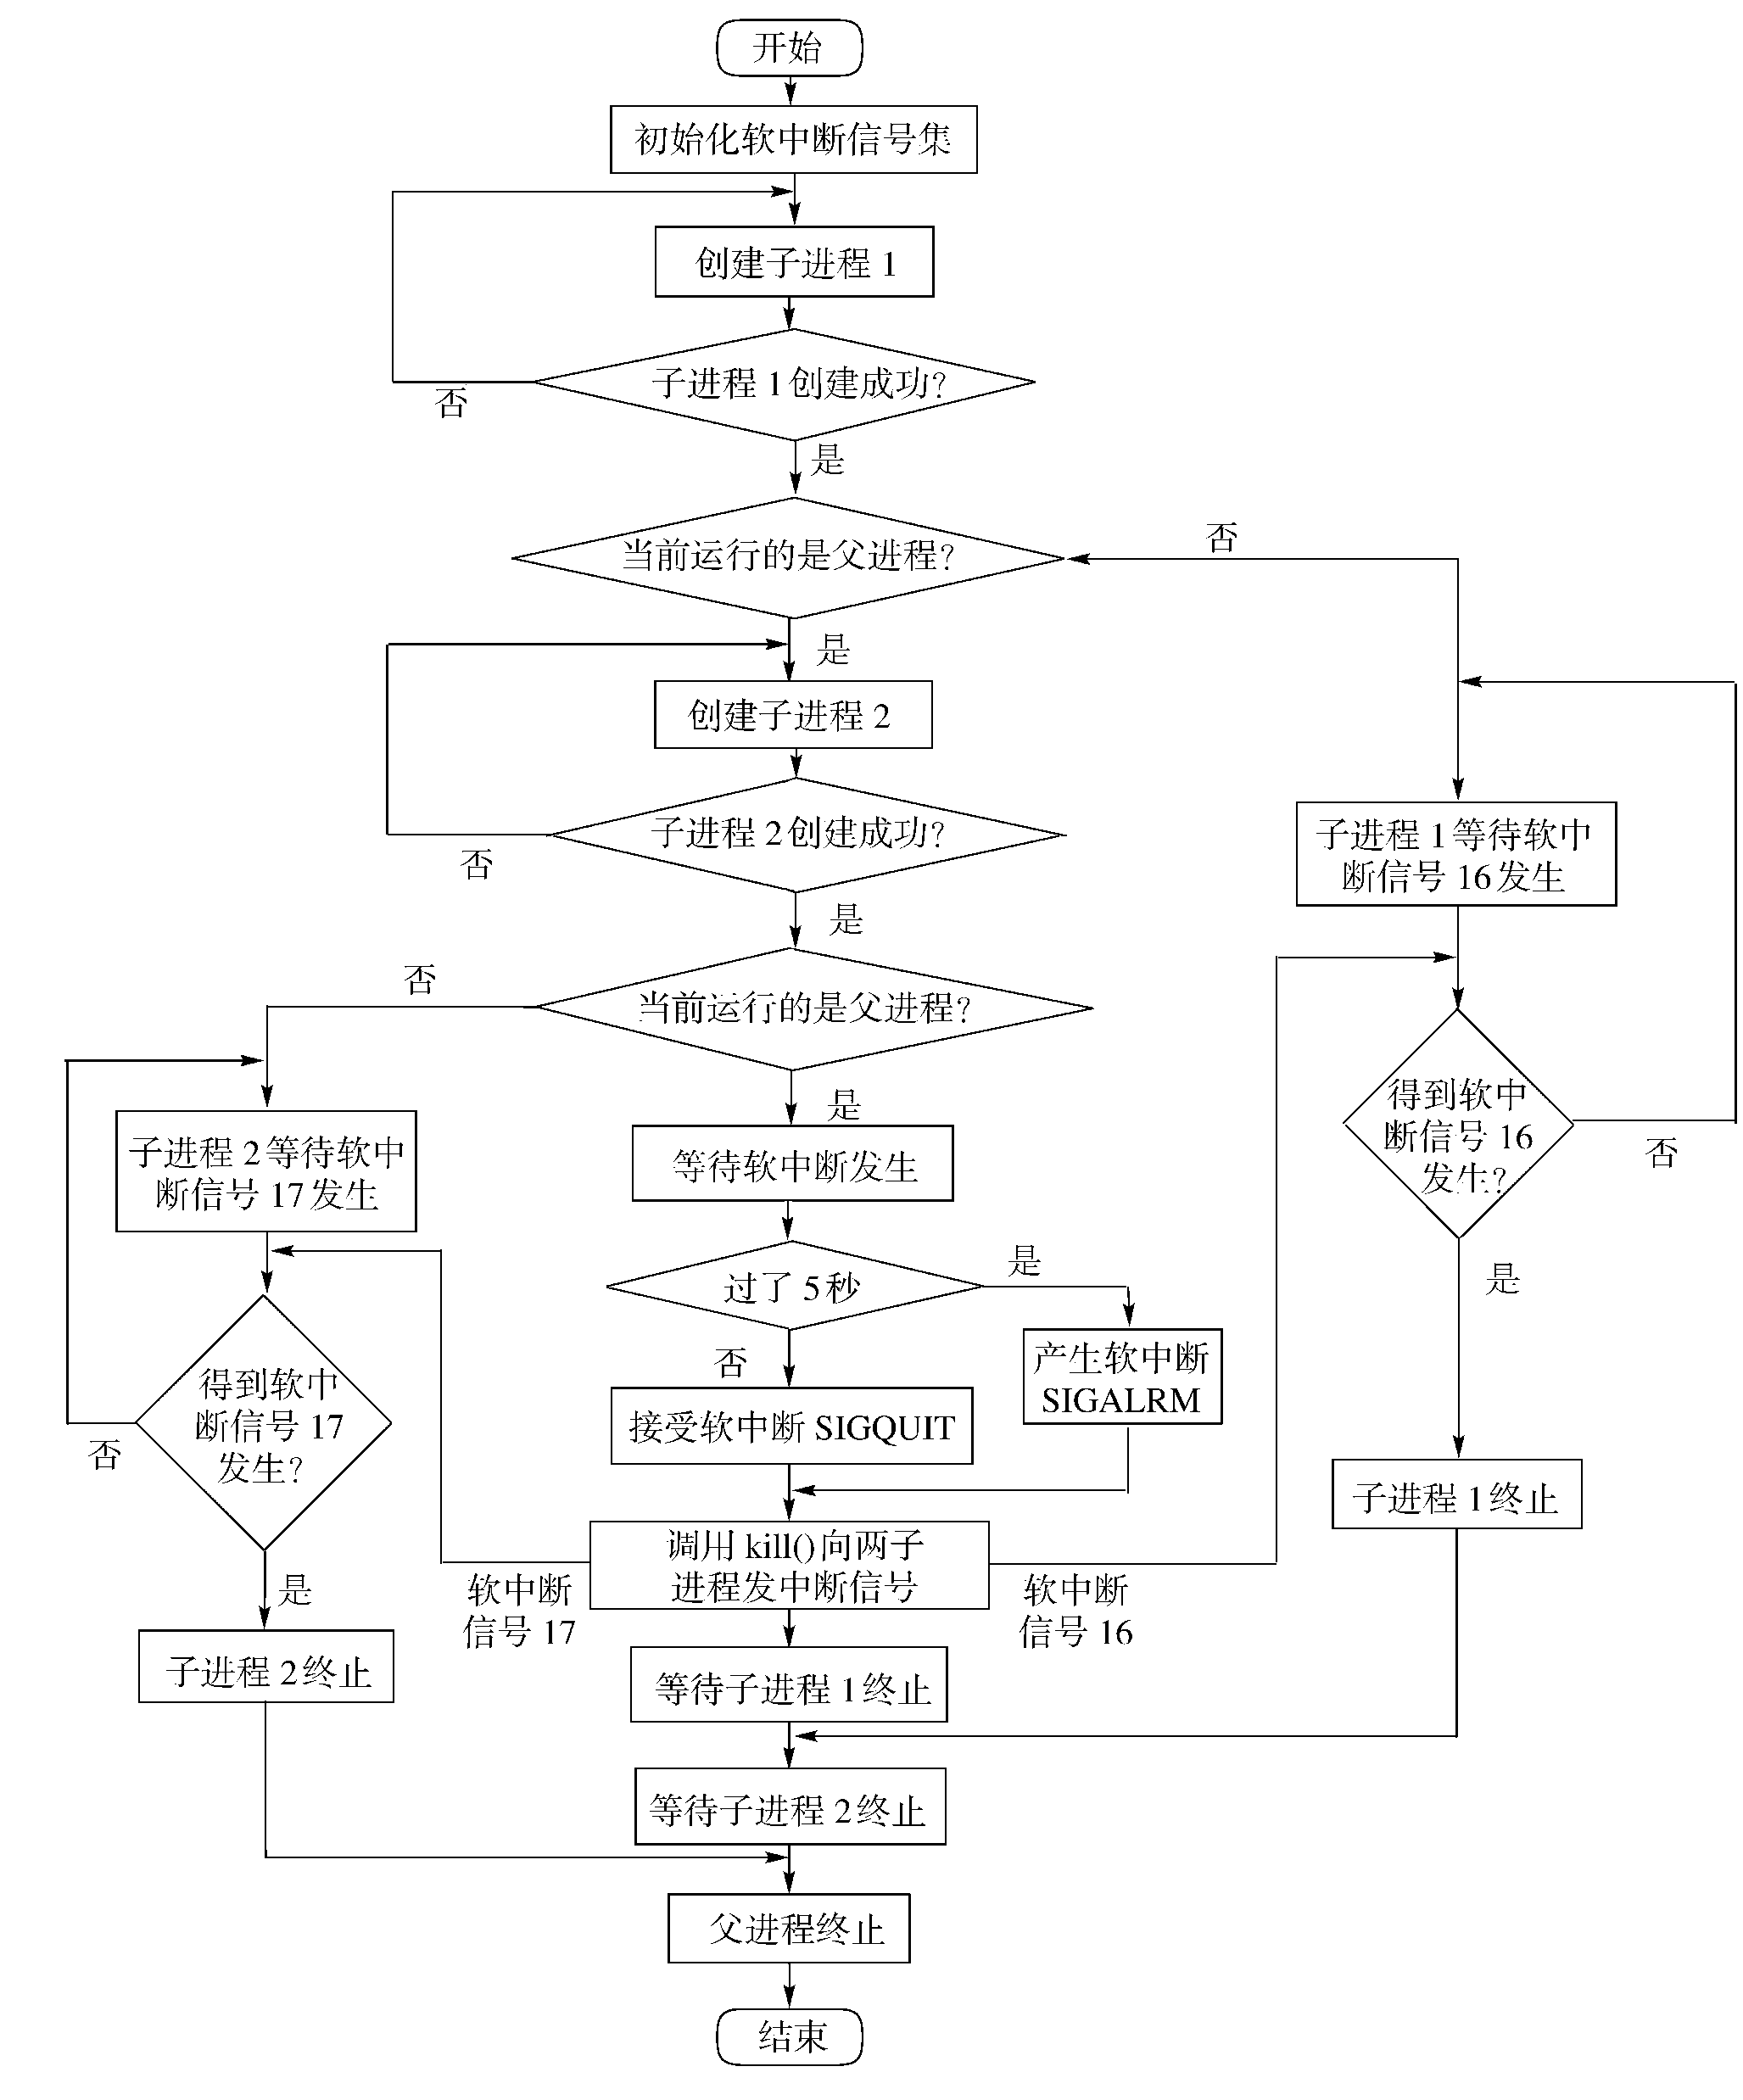
软中断通信程序流程图
西安交通大学计算机学院

Slide 29
软中断通信实验程序残缺版（供参考）
/*软中断通信实验程序残缺版 */
#include <stdio.h>
#include <signal.h>
#include <unistd.h>
#include <sys/types.h>
int wait_flag;
void stop( );
main( ) {
int pid1, pid2; // 定义两个进程号变量
signal(3,stop); // 或者 signal(14,stop);
while((pid1 = fork( )) == -1); // 若创建子进程1不成功,则空循环
if(pid1 > 0) { // 子进程创建成功,pid1为进程号
while((pid2 = fork( )) == -1); // 创建子进程2
if(pid2 > 0) {
wait_flag = 1;
补充； // 父进程等待5秒
补充); // 杀死进程1
kill(pid2,17); // 杀死进程2
wait(0); // 等待子进程1结束的信号
wait(0); // 等待子进程2结束的信号
printf("\n Parent process is killed !!\n");
exit(0); // 父进程结束
}
西安交通大学计算机学院

Slide 30
软中断通信实验程序残缺版（续）
/*软中断通信实验程序残缺版（续）*/
else {
wait_flag = 1;
补充; // 等待进程2被杀死的中断号17
printf("\n Child process 2 is killed by parent !!\n");
exit(0);
}
}
else {
wait_flag = 1;
signal(16,stop); // 等待进程1被杀死的中断号16
printf("\n Child process 1 is killed by parent !!\n");
exit(0);
}
}
void stop( ) {
补充;
}
西安交通大学计算机学院

Slide 31
实验过程
先猜想一下这个程序的运行结果。然后按照注释里的要求把代码补充完整，运行程序。多次运行，并键入且Delete/quit, 键后出现什么结果？分析原因。
如果程序运行，界面上会显示“Child process 1 is killed by parent !! Child process 2 is killed by parent !!”，五秒之后显示“Parent process is killed !!”，怎样修改程序使得只有接收到相应的中断信号后再发生跳转，执行输出？
将本实验中通信产生的中断通过14 号信号值进行闹钟中断，体会不同中断的执行样式，从而对软中断机制有一个更好的理解。
西安交通大学计算机学院

Slide 32
实验报告
回答下列问题，写入实验报告。
1. 你最初认为运行结果会怎么样？
2. 实际的结果什么样？有什么特点？在接收不同中断前后有什么差别？请将5秒内中断和5秒后中断的运行结果截图，并对产生该现象的原因进行分析。
3. kill 命令在程序中使用了几次？每次的作用是什么？执行后的现象是什么？
4. 使用kill 命令可以在进程的外部杀死进程。进程怎样能主动退出？这两种退出方式哪种更好一些？
5. 把程序源代码附到实验报告后
西安交通大学计算机学院

Slide 33
实验2-2 进程的管道通信
目的
编程实现进程的管道通信，通过观察、分析实验现象，深入理解进程管道通信的特点，掌握管道通信的同步和互斥机制。
实验前准备
学习man 命令的用法，通过它查看管道创建、同步互斥系统调用的在线帮助，并阅读参考资料。
西安交通大学计算机学院

Slide 34
管道通信
所谓“管道”，是指用于连接一个读进程和一个写进程以实现他们之间通信的一个共享文件，又名pipe文件。向管道(共享文件)提供输入的发送进程(即写进程)，以字符流形式将大量的数据送入管道；而接受管道输出的接收进程(即读进程)，则从管道中接收(读)数据。由于发送进程和接收进程是利用管道进行通信的，故又称为管道通信。这种方式首创于UNIX系统，由于它能有效地传送大量数据，因而又被引入到许多其它操作系统中。
为了协调双方的通信，管道机制必须提供以下三方面的协调能力：
  ①互斥，即当一个进程正在对pipe执行读/写操作时，其它(另一)进程必须等待。
  ②同步，指当写(输入)进程把一定数量(如4KB)的数据写入pipe，便去睡眠等待，直到读(输出)进程取走数据后，再把他唤醒。当读进程读一空pipe时，也应睡眠等待，直至写进程将数据写入管道后，才将之唤醒。
  ③确定对方是否存在，只有确定了对方已存在时，才能进行通信。

Slide 35
Linux下的C程序设计－管道
管道是进程间通信的一种简单易用的方法。管道分为匿名管道和命名管道两种。下面首先介绍匿名管道。
匿名管道只能用于父子进程之间的通信，它的创建使用系统调用pipe()：
int pipe(int fd[2])
其中的参数fd用于描述管道的两端，其中fd[0]是读端，fd[1]是写端。两个进程分别使用读端和写端，就可以进行通信了。
匿名管道只能用于父子进程之间的通信，而命名管道可以用于任何管道之间的通信。命名管道实际上就是一个FIFO文件，具有普通文件的所有性质，用ls命令也可以列表。但是，它只是一块内存缓冲区。

Slide 36
管道通信
pipe使用
pipe系统调用的语法格式是： int pipe (filedes)
int filedes [2]；
核心创建一条管道完成下述工作：
a.分配一个隶属于root文件系统的磁盘和内存索引结点inode.
b.在系统打开文件表中分别分配一读管道文件表项和一写管道文件表项。
c.在创建管道的进程控制块的文件描述表（进程打开文件表u-ofile） 中分配二表项，表项中的偏移量filedes[0]和filedes[1]分别指向系统打开文件表的读和写管道文件表项。
系统调用所涉及的数据结构如下图所示。
例：
管道 CHAN2
父进程
子进程
管道 CHAN1
西安交通大学计算机学院

Slide 37
实验内容
（1）学习man 命令的用法，通过它查看管道创建、同步互斥系统调用的在线帮助，并阅读参考资料。
（2）根据流程图（如下页图所示）和所给管道通信程序，按照注释里的要求把代码补充完整，运行程序，体会互斥锁的作用，比较有锁和无锁程序的运行结果，分析管道通信是如何实现同步与互斥的。
（3）修改上述程序，让其中两个子进程各向管道写入2000个(或更多)字符，父进程从管道中读出，分有锁和无锁的情况。运行程序，分别观察有锁和无锁情况下的写入读出情况。
西安交通大学计算机学院

Slide 38
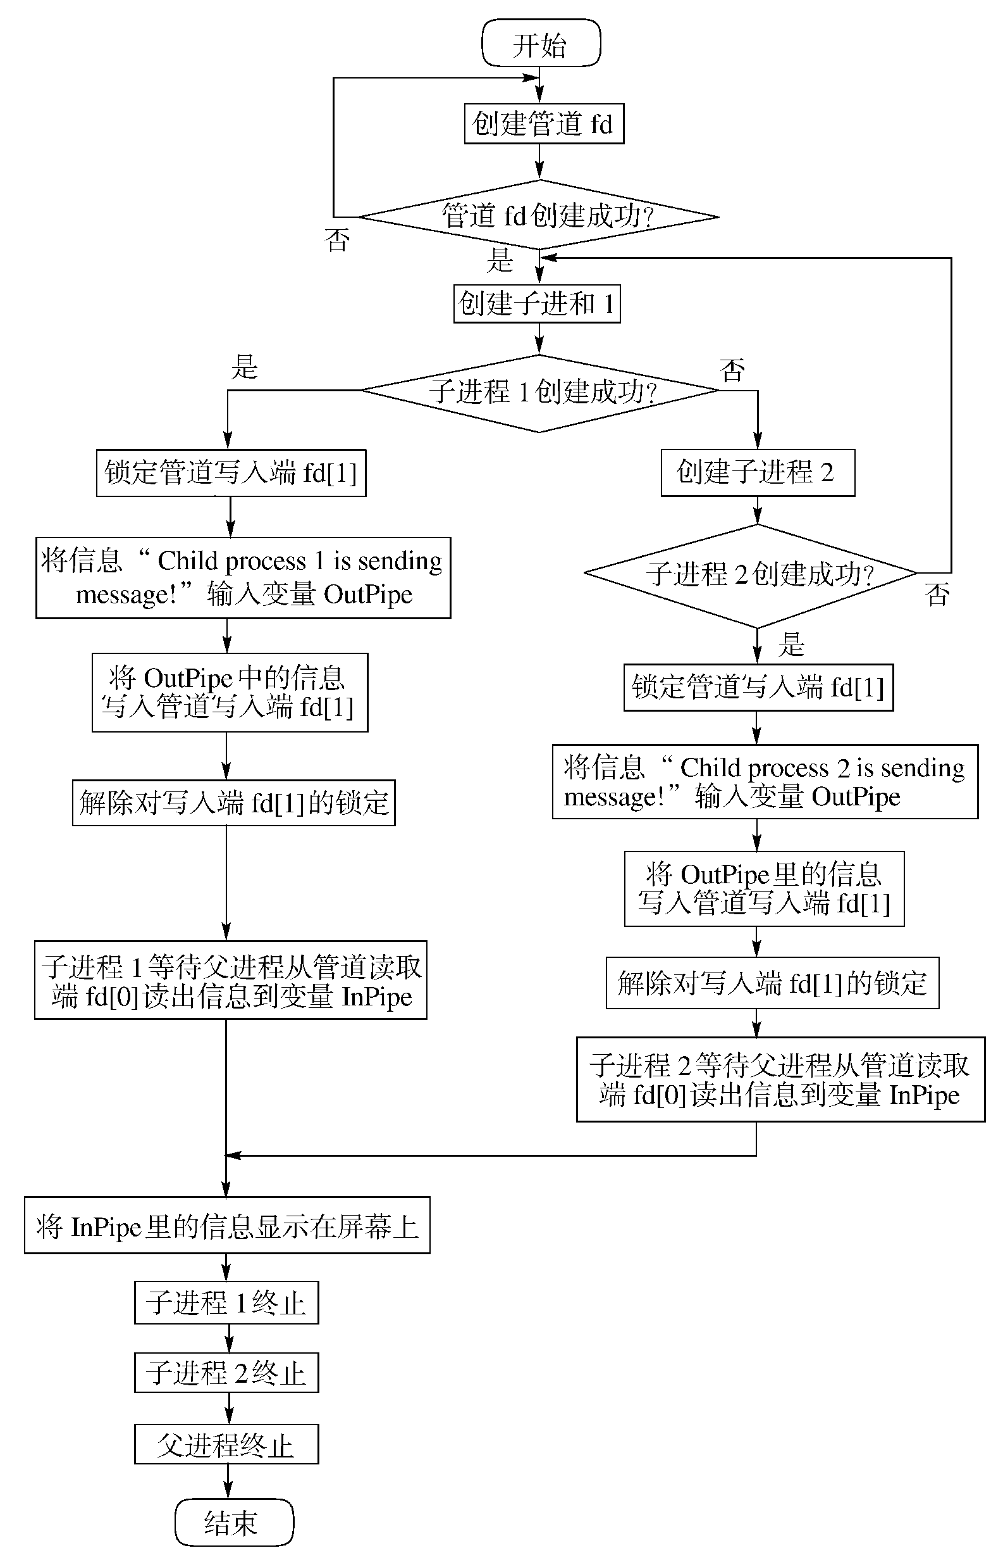
管道通信程序流程图

Slide 39
管道通信实验程序残缺版
/*管道通信实验程序残缺版 */
#include <unistd.h>
#include <signal.h>
#include <stdio.h>
int pid1,pid2; // 定义两个进程变量
main( ) {
int fd[2];
char OutPipe[100],InPipe[100]; // 定义两个字符数组
pipe(fd); // 创建管道
while((pid1 = fork( )) == -1); // 如果进程1创建不成功,则空循环
if(pid1 == 0) { // 如果子进程1创建成功,pid1为进程号
补充； // 锁定管道
sprintf(OutPipe,"\n Child process 1 is sending message!\n"); // 给Outpipe赋值
补充; // 向管道写入数据
sleep(5); // 等待读进程读出数据
补充; // 解除管道的锁定
exit(0); // 结束进程1
}
西安交通大学计算机学院

Slide 40
管道通信实验程序残缺版 （续）
/*管道通信实验程序残缺版 （续） */
else {
while((pid2 = fork()) == -1); // 若进程2创建不成功,则空循环
if(pid2 == 0) {
lockf(fd[1],1,0);
sprintf(OutPipe,"\n Child process 2 is sending message!\n");
write(fd[1],OutPipe,50);
sleep(5);
lockf(fd[1],0,0);
exit(0);
}
else {
补充; // 等待子进程1 结束
补充; // 从管道中读出数据
printf("%s\n",InPipe); // 显示读出的数据
wait(0); // 等待子进程2 结束
补充; // 从管道中读出数据
printf("%s\n",InPipe);
exit(0); // 父进程结束
}
}
}
西安交通大学计算机学院

Slide 41
实验报告
回答下列问题，写入实验报告。
1. 你最初认为运行结果会怎么样？
2. 实际的结果什么样？有什么特点？试对产生该现象的原因进行分析。
3. 实验中管道通信是怎样实现同步与互斥的？如果不控制同步与互斥会发生什么后果？
4. 把程序源代码附到实验报告后。
西安交通大学计算机学院

Slide 42
实验2-3 内存的分配与回收
通过深入理解内存分配管理的三种算法，定义相应的数据结构，编写具体代码。 充分模拟三种算法的实现过程，并通过对比，分析三种算法的优劣。
（1）掌握内存分配FF，BF，WF策略及实现的思路；
（2）掌握内存回收过程及实现思路；
（3）参考给出的代码思路，定义相应的数据结构，实现上述3种算法。每种算法要实现内存分配、回收、空闲块排序以及合并、紧缩等功能。
（4）调试运行，总结程序设计中出现的问题并找出原因，写出实验报告。
西安交通大学计算机学院

Slide 43
1.主要功能
1 - Set memory size (default=1024) /*设置内存的大小*/
2 - Select memory allocation algorithm /* 设置当前的分配算法 */
3 - New process /*创建新的进程，主要是获取内存的申请数量*/
4 - Terminate a process /*删除进程，归还分配的存储空间，并删除描述该进程内存分配的节点*/
5 - Display memory usage /* 显示当前内存的使用情况，包括空闲区的情况和已经分配的情况 */
0 - Exit

Slide 44
2. 主要数据结构 -1
内存空闲分区的描述
/*描述每一个空闲块的数据结构*/
struct free_block_type{
int size;
int start_addr;
struct free_block_type *next;
};
/*指向内存中空闲块链表的首指针*/
struct free_block_type *free_block;

Slide 45
2. 主要数据结构 - 2
描述已分配的内存块
/*每个进程分配到的内存块的描述*/
struct allocated_block{
int pid; int size;
int start_addr;
char process_name[PROCESS_NAME_LEN];
struct allocated_block *next;
};
/*进程分配内存块链表的首指针*/
struct allocated_block *allocated_block_head = NULL;

Slide 46
2.主要数据结构 – 3
常量定义
#define PROCESS_NAME_LEN 32 /*进程名长度*/
#define MIN_SLICE 10 /*最小碎片的大小*/
#define DEFAULT_MEM_SIZE 1024 /*内存大小*/
#define DEFAULT_MEM_START 0 /*起始位置*/
/* 内存分配算法 */
#define MA_FF 1
#define MA_BF 2
#define MA_WF 3
int mem_size=DEFAULT_MEM_SIZE; /*内存大小*/
int ma_algorithm = MA_FF; /*当前分配算法*/
static int pid = 0; /*初始pid*/
int flag = 0； /*设置内存大小标志*/

Slide 47
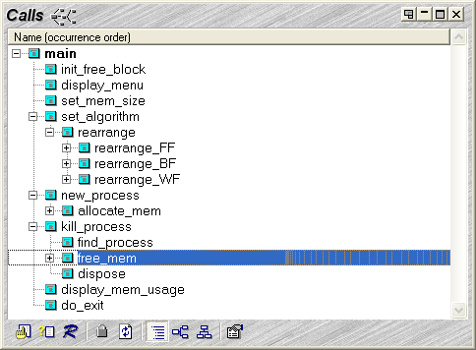
3. 主要模块介绍

Slide 48
main()函数
main(){
char choice; pid=0;
free_block = init_free_block(mem_size); //初始化空闲区
while(1) {
display_menu(); //显示菜单
fflush(stdin);
choice=getchar(); //获取用户输入
switch(choice){
case ‘1’: set_mem_size(); break; //设置内存大小
case ‘2’: set_algorithm();flag=1； break;//设置算法
case ‘3’: new_process(); flag=1； break;//创建新进程
case ‘4’: kill_process(); flag=1； break;//删除进程
case ‘5’: display_mem_usage(); flag=1； break; //显示内存使用
case ‘0’: do_exit(); exit(0); /释放链表并退出
default: break; } }
}

Slide 49
init_free_block(int mem_size);
/*初始化空闲块，默认为一块，可以指定大小及起始地址*/
struct free_block_type* init_free_block(int mem_size){
struct free_block_type *fb;
fb=(struct free_block_type *)malloc(sizeof(struct free_block_type));
if(fb==NULL){
printf("No mem\n");
return NULL;
}
fb->size = mem_size;
fb->start_addr = DEFAULT_MEM_START;
fb->next = NULL;
return fb;
}

Slide 50
display_menu()
/*显示菜单*/
display_menu(){
printf("\n");
printf("1 - Set memory size (default=%d)\n", DEFAULT_MEM_SIZE);
printf("2 - Select memory allocation algorithm\n");
printf("3 - New process \n");
printf("4 - Terminate a process \n");
printf("5 - Display memory usage \n");
printf("0 - Exit\n");
}

Slide 51
set_mem_size();
/*设置内存的大小*/
set_mem_size(){
int size;
if(flag!=0){ //防止重复设置
printf("Cannot set memory size again\n");
return 0;
}
printf("Total memory size =");
scanf("%d", &size);
if(size>0) {
mem_size = size;
free_block->size = mem_size;
}
flag=1; return 1;
}

Slide 52
set_algorithm()
/* 设置当前的分配算法 */
set_algorithm(){
int algorithm;
printf("\t1 - First Fit\n");
printf("\t2 - Best Fit \n");
printf("\t3 - Worst Fit \n");
scanf("%d", &algorithm);
if(algorithm>=1 && algorithm <=3)
ma_algorithm=algorithm;
//按指定算法重新排列空闲区链表
rearrange(ma_algorithm);
}

Slide 53
rearrange(int algorithm)
/*按指定的算法整理内存空闲块链表*/
rearrange(int algorithm){
switch(algorithm){
case MA_FF: rearrange_FF(); break;
case MA_BF: rearrange_BF(); break;
case MA_WF: rearrange_WF(); break;
}
}

Slide 54
/*按FF算法重新整理内存空闲块链表*/
rearrange_FF(){
//请自行补充
}
/*按BF算法重新整理内存空闲块链表*/
rearrange_BF(){
//请自行补充
}
/*按WF算法重新整理内存空闲块链表*/
rearrange_WF(){
//请自行补充
}

Slide 55
new_process()
/*创建新的进程，主要是获取内存的申请数量*/
new_process(){
struct allocated_block *ab;
int size; int ret;
ab=(struct allocated_block *)malloc(sizeof(struct allocated_block));
if(!ab) exit(-5);
ab->next = NULL;
pid++;
sprintf(ab->process_name, "PROCESS-%02d", pid);
ab->pid = pid;
printf("Memory for %s:", ab->process_name);
scanf("%d", &size);
if(size>0) ab->size=size;
ret = allocate_mem(ab); /* 从空闲区分配内存，ret==1表示分配ok*/

Slide 56
new_process() - cont.
/*如果此时allocated_block_head尚未赋值，则赋值*/
if((ret==1) &&(allocated_block_head == NULL)){
allocated_block_head=ab;
return 1; }
/*分配成功，将该已分配块的描述插入已分配链表*/
else if (ret==1) {
ab->next=allocated_block_head;
allocated_block_head=ab;
return 2; }
else if(ret==-1){ /*分配不成功*/
printf("Allocation fail\n");
free(ab);
return -1;
}
return 3;
}

Slide 57
int allocate_mem (struct allocated_block *ab)
/*分配内存模块*/
int allocate_mem(struct allocated_block *ab){
struct free_block_type *fbt, *pre;
int request_size=ab->size;
fbt = pre = free_block;
//根据当前算法在空闲分区链表中搜索合适空闲分区进行分配，分配时注意以下情况：
// 1. 找到可满足空闲分区且分配后剩余空间足够大，则分割
// 2. 找到可满足空闲分区且但分配后剩余空间比较小，则一起分配
// 3. 找不可满足需要的空闲分区但空闲分区之和能满足需要，则采用内存紧缩技术，进行空闲分区的合并，然后再分配
// 4. 在成功分配内存后，应保持空闲分区按照相应算法有序
// 5. 分配成功则返回1，否则返回-1
请自行补充。。。。。
}

Slide 58
kill_process()
/*删除进程，归还分配的存储空间，并删除描述该进程内存分配的节点*/
kill_process(){
struct allocated_block *ab;
int pid;
printf("Kill Process, pid=");
scanf("%d", &pid);
ab=find_process(pid);
if(ab!=NULL){
free_mem(ab); /*释放ab所表示的分配区*/
dispose(ab); /*释放ab数据结构节点*/
}
}

Slide 59
int free_mem (struct allocated_block *ab)
/*将ab所表示的已分配区归还，并进行可能的合并*/
int free_mem(struct allocated_block *ab){
int algorithm = ma_algorithm;
struct free_block_type *fbt, *pre, *work;
fbt=(struct free_block_type*) malloc(sizeof(struct free_block_type));
if(!fbt) return -1;
// 进行可能的合并，基本策略如下
// 1. 将新释放的结点插入到空闲分区队列末尾
// 2. 对空闲链表按照地址有序排列
// 3. 检查并合并相邻的空闲分区
// 4. 将空闲链表重新按照当前算法排序
请自行补充……
return 1;
}

Slide 60
int dispose (struct allocated_block *free_ab)
/*释放ab数据结构节点*/
int dispose(struct allocated_block *free_ab){
struct allocated_block *pre, *ab;
if(free_ab == allocated_block_head) { /*如果要释放第一个节点*/
allocated_block_head = allocated_block_head->next;
free(free_ab);
return 1;
}
pre = allocated_block_head;
ab = allocated_block_head->next;
while(ab!=free_ab){ pre = ab; ab = ab->next; }
pre->next = ab->next;
free(ab);
return 2;
}

Slide 61
display_mem_usage()
/* 显示当前内存的使用情况，包括空闲区的情况和已经分配的情况 */
display_mem_usage(){
struct free_block_type *fbt=free_block;
struct allocated_block *ab=allocated_block_head;
if(fbt==NULL) return(-1);
printf("----------------------------------------------------------\n");
/* 显示空闲区 */
printf("Free Memory:\n");
printf("%20s %20s\n", " start_addr", " size");
while(fbt!=NULL){
printf("%20d %20d\n", fbt->start_addr, fbt->size);
fbt=fbt->next;
}

Slide 62
display_mem_usage() -cont
/* 显示已分配区 */
printf("\nUsed Memory:\n");
printf("%10s %20s %10s %10s\n", "PID", "ProcessName", "start_addr", " size");
while(ab!=NULL){
printf("%10d %20s %10d %10d\n", ab->pid, ab->process_name, ab->start_addr, ab->size);
ab=ab->next;
}
printf("----------------------------------------------------------\n");
return 0;
}

Slide 63
实验2-4 页面的置换
（1）理解页面置换算法FIFO、LRU的思想及实现的思路。
（2）参考给出的代码思路，定义相应的数据结构，在一个程序中实现上述2种算法，运行时可以选择算法。算法的页面引用序列要至少能够支持随机数自动生成、手动输入两种生成方式；算法要输出页面置换的过程和最终的缺页率。
（3）运行所实现的算法，并通过对比，分析2种算法的优劣。
（4）设计测试数据，观察FIFO算法的BLEADY现象；设计具有局部性特点的测试数据，分别运行实现的2种算法，比较缺页率，并进行分析。
西安交通大学计算机学院

Slide 64
FIFO算法
原理简述
  在分配内存页面数（AP）小于进程页面数（PP）时，当然是最先运行的AP个页面放入内存；
  这时又需要处理新的页面，则将原来放在内存中的AP个页中最先进入的调出（FIFO），再将新页面放入；
  以后如果再有新页面需要调入，则都按上述规则进行。
  算法特点：所使用的内存页面构成一个队列。
西安交通大学计算机学院

Slide 65
FIFO算法
算法实现提示
  要得到命中率，必然应该有一个常量total_instruction来记录页面总共使用的次数，此外还需要一个变量记录总共换入页面的次数diseffect（需要换出页面总是因为缺页中断而产生）。利用公式1-diseffect / total_instruction*100% 可以得到命中率。
西安交通大学计算机学院

Slide 66
FIFO算法
  （1）初始化。设置两个数组page[ap]和pagecontrol[pp]分别表示进程页面数和内存分配的页面数，并产生一个随机数序列main[total_instruction]（这个序列由page[ap]的下标随机构成）表示待处理的进程页面顺序，diseffect置0。
  （2）看main[]中是否有下一个元素，若有，就由main[]中获取该页面下标，并转（3），如果没有则转（7）。
  （3）如果该页已在内存中，就转（2），否则转（4），同时未命中的diseffect加1。
  （4）观察pagecontrol是否占满，如果占满则须将使用队列（在第（6）步中建立的）中最先进入的（就是队列的第一个单元）pagecontrol单元“清干净”，同时将page[]单元置为“不在内存中”。
  （5） 将该page[]与pagecontrol[]建立对应关系（可以改变pagecontrol[]的标志位，也可以采用指针链接，总之至少要使对应的pagecontrol单元包含两个信息：一是它被使用了，二是哪个page[]单元使用的。page[]单元也包含两个信息：对应的pagecontrol单元号和本page[]单元已在内存中）。
  (6) 将用到的pagecontrol置入使用队列（这里的队列是一种FIFO的数据结构），返回（2）。
  (7) 显示计算1-diseffect / total_instruction*100%，完成。
西安交通大学计算机学院

Slide 67
LRU算法
原理简述
  当内存分配页面数（AP）小于进程页面数（PP）时，把最先执行的AP个页面放入内存。
  当需调页面进入内存，而当前分配的内存页面全部不空闲时，选择将其中最长时间没有用到的那一页调出，以空出内存来放置新调入的页面（LRU）。
  算法特点：每个页面都有属性来表示有多长时间未被CPU使用的信息。
西安交通大学计算机学院

Slide 68
LRU算法
算法实现提示
  与前述算法一样，只有先得到diseffect才能获得最终的命中率。
西安交通大学计算机学院

Slide 69
LRU算法
  (1) 初始化。设置两个数组page[ap]和pagecontrol[pp]分别表示进程页面数和内存分配的页面数，并产生一个随机数序列main[total_instruction]（这个序列由page[ap]的下标随机构成）表示待处理的进程页面顺序，diseffect置0。
  (2) 看序列main[]中是否有下一个元素，如果有，就由main[]中获取该页面下标，并转（3），如果没有则转（6）。
  (3) 如果该page[]单元在内存中便改变页面属性，使它保留“最近使用”的信息，转（2），否则转（4），同时diseffect加1。
  (4) 看是否有空闲页面，如果有，就返回页面指针，并转到（5），否则，在内存页面中找出最长时间没有使用到的页面，将其“清干净”，并返回该页面指针。
  (5) 在需处理的page[]与（4）中得到的pagecontrol[]之间建立联系，同时让对应的page[]单元保存“最新使用”的信息，转（2）。
(6) 如果序列处理完成，就输出计算1-diseffect / total_instruction*100%的结果，完成
西安交通大学计算机学院

